Slide 1

COMPAÑÍA YAGUACHI
VIEJO CONE
RENDICION DE CUENTA año 2025
EMERGENCIAS Y ACTIVIDADES

Slide 2

2023
RENDICION DE CUENTAS

Slide 3
RENDICION DE CUENTAS 2025
EMERGENCIAS ATENDIDAS Y OTROS | CANTIDAD
INCENDIO ESTRUCTURALES | 6
INCENDIO FORESTALES | 14
INCENDIO VEHICULAR | 2
INCENDIOS EN TRANSFORMADORES | 4
EMERGENCIA POR DERRAME DE COMBUSTIBLE EN DUCTO Y TANQUERO | 2
EMERGENCIA EN INDUSTRIAS | 3
RESCATE ANIMAL | 2
CONTROL APICOLA | 2
TALA DE ARBOLES | 3
SIMULACROS | 2
CAPACITACIONES | 5
PRIMEROS AUXILIO POR ACCIDENTE | 2
CRECIENTE RIOS E INUNDACION EN OTROS CANTONES | 2
CASA ABIERTA | 2
FALSA ALARMAS | 7
LABOR CUMUNITARIA | 19
CIA. YAGUACHI VIEJO CONE

Slide 4
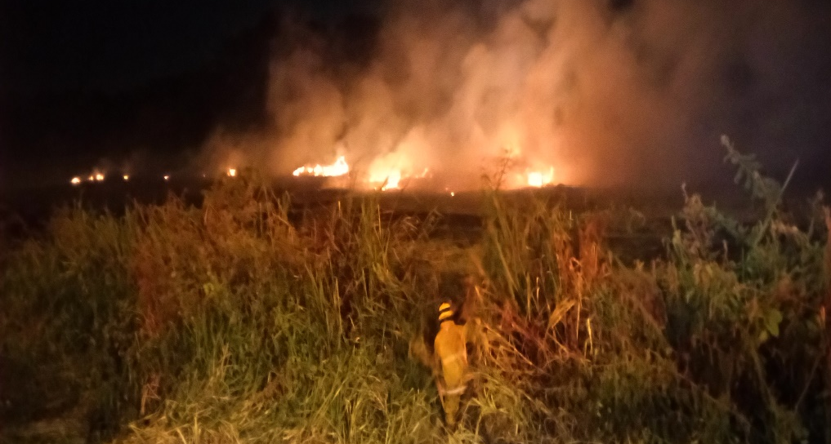
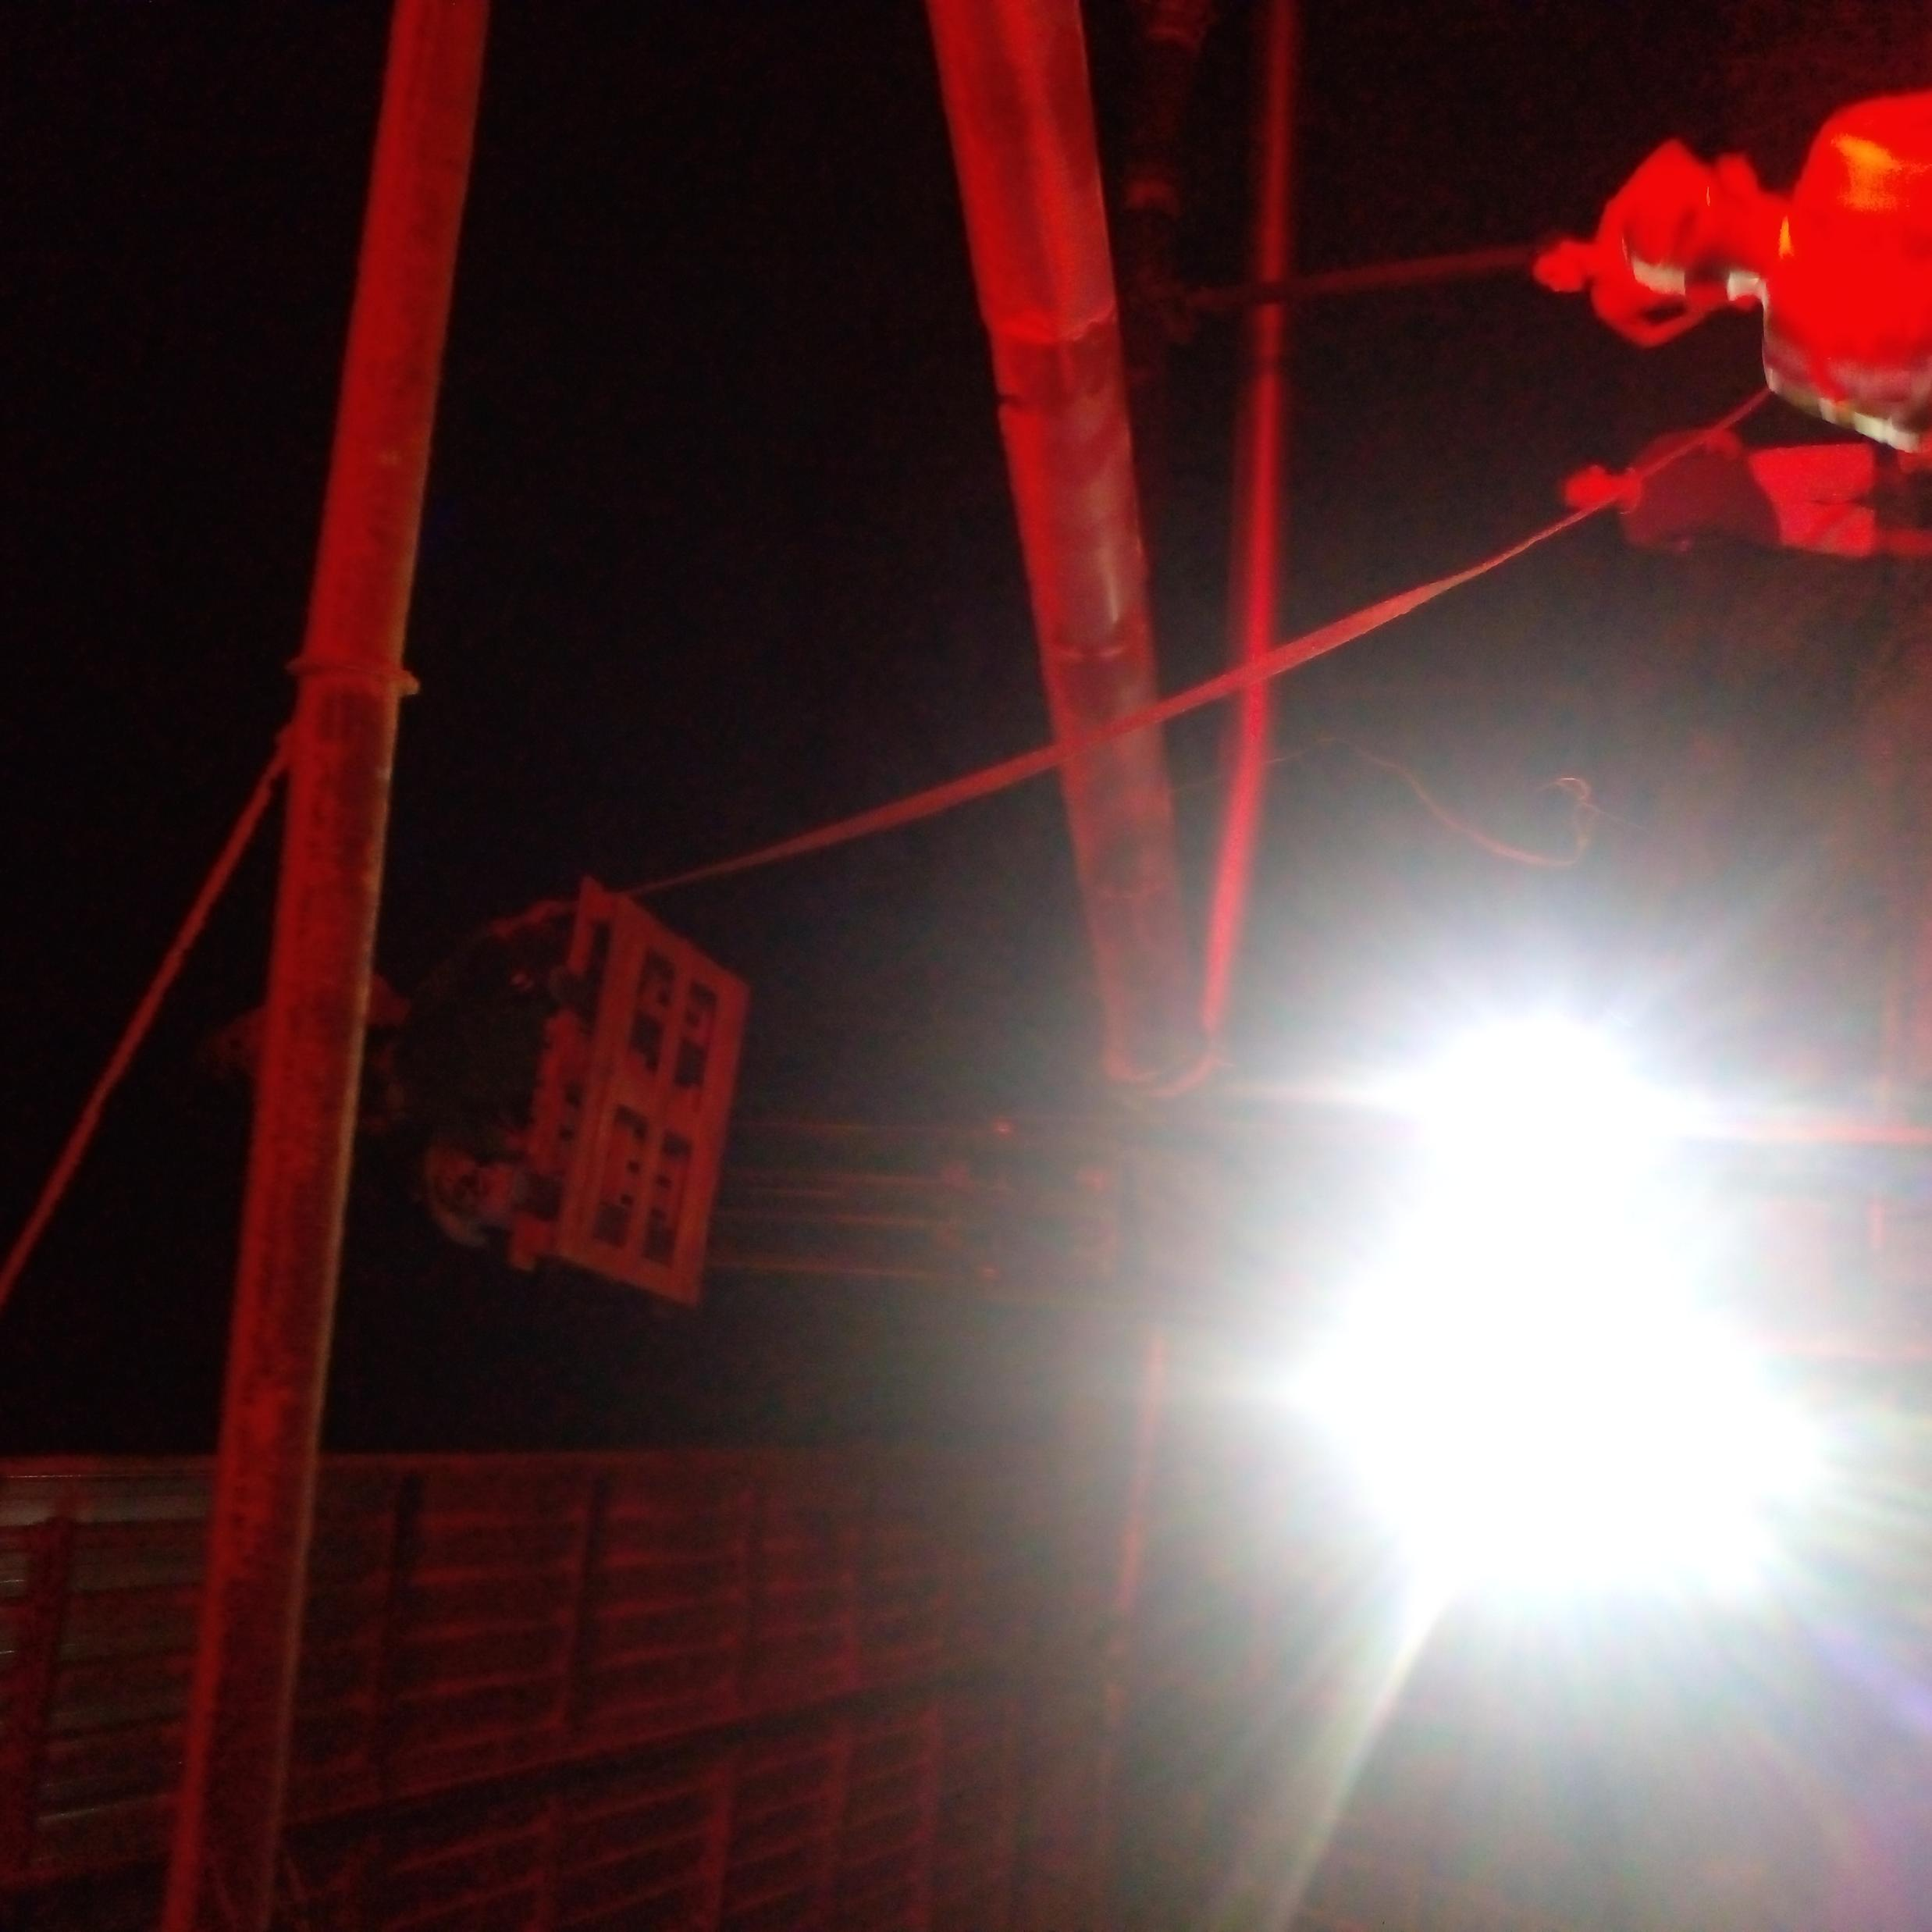
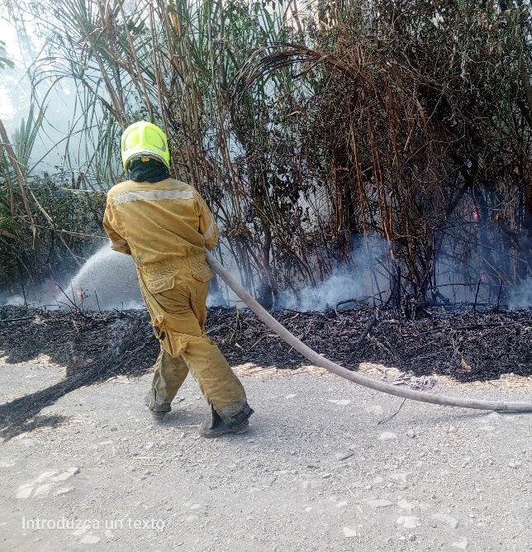
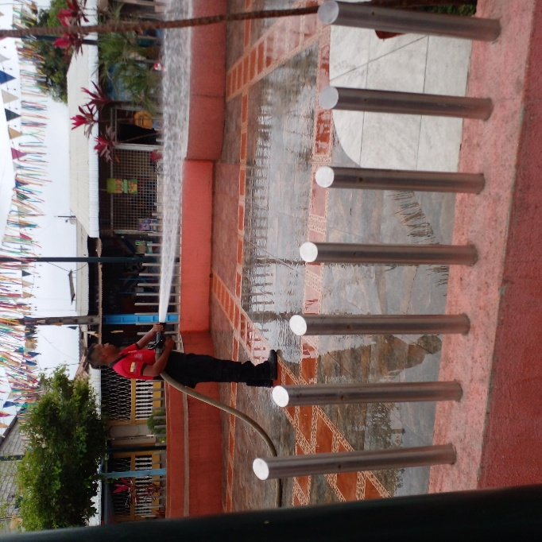

Slide 5
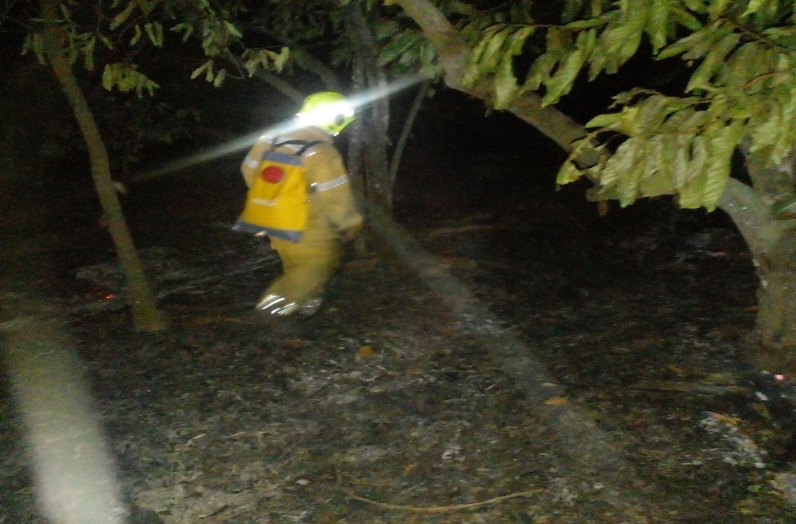
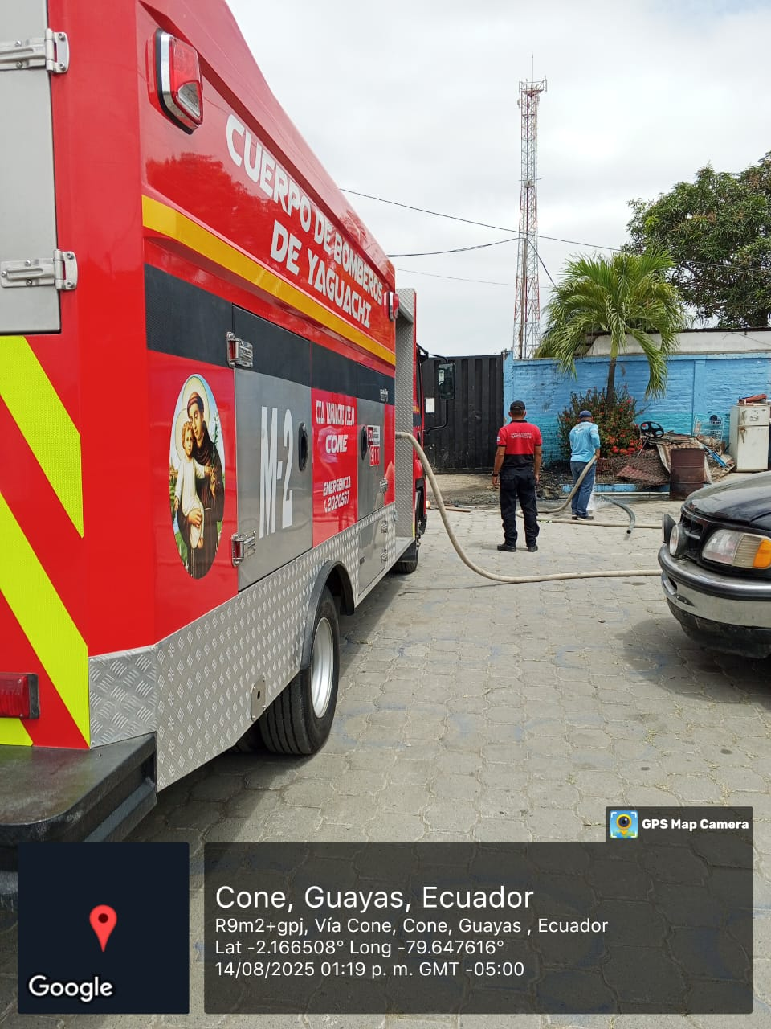
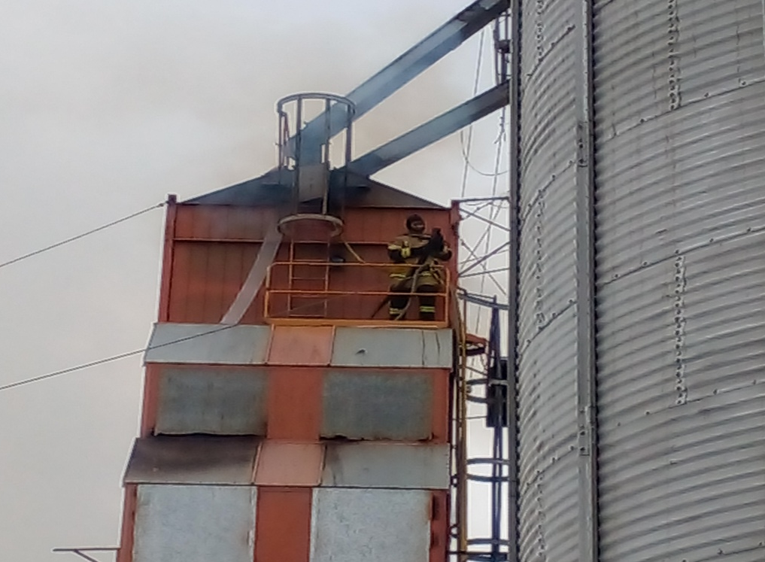
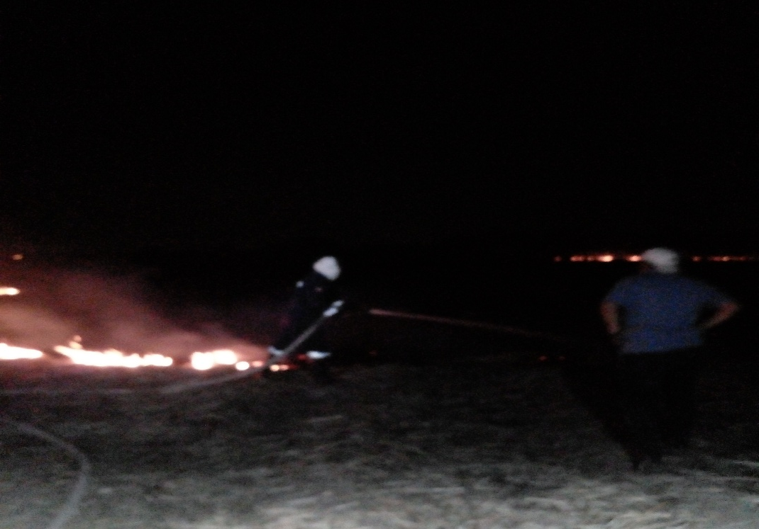

Slide 6
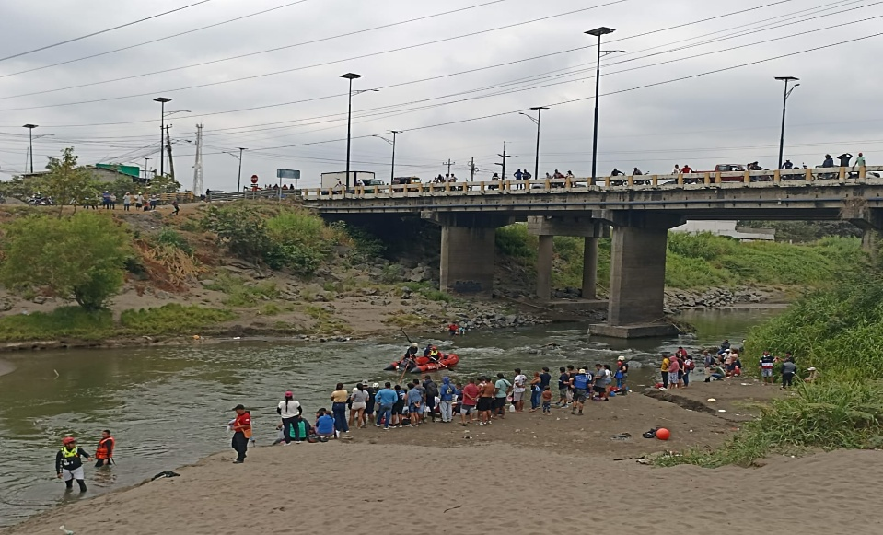
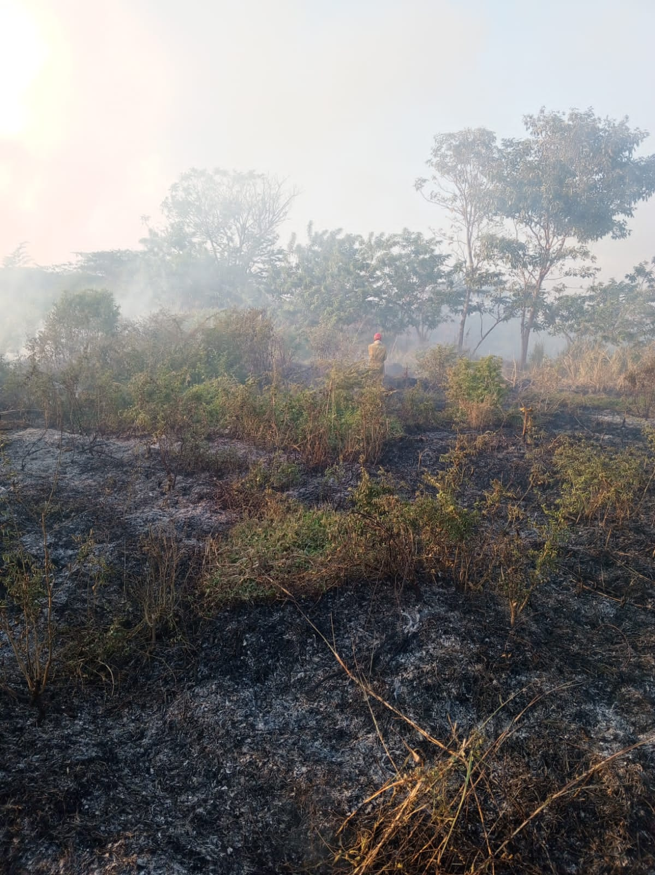
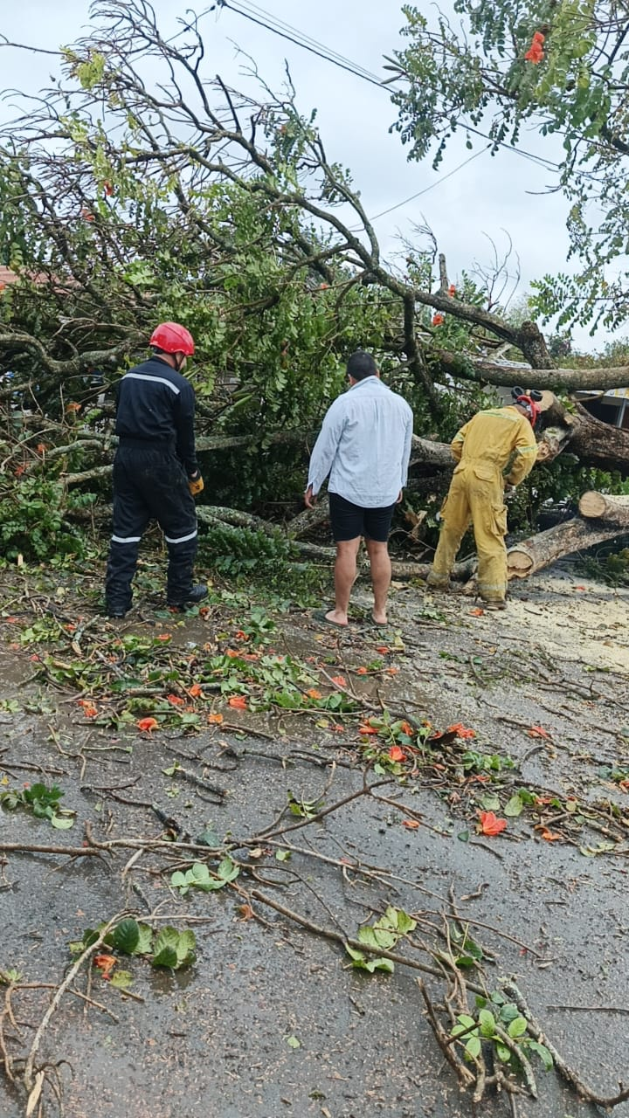
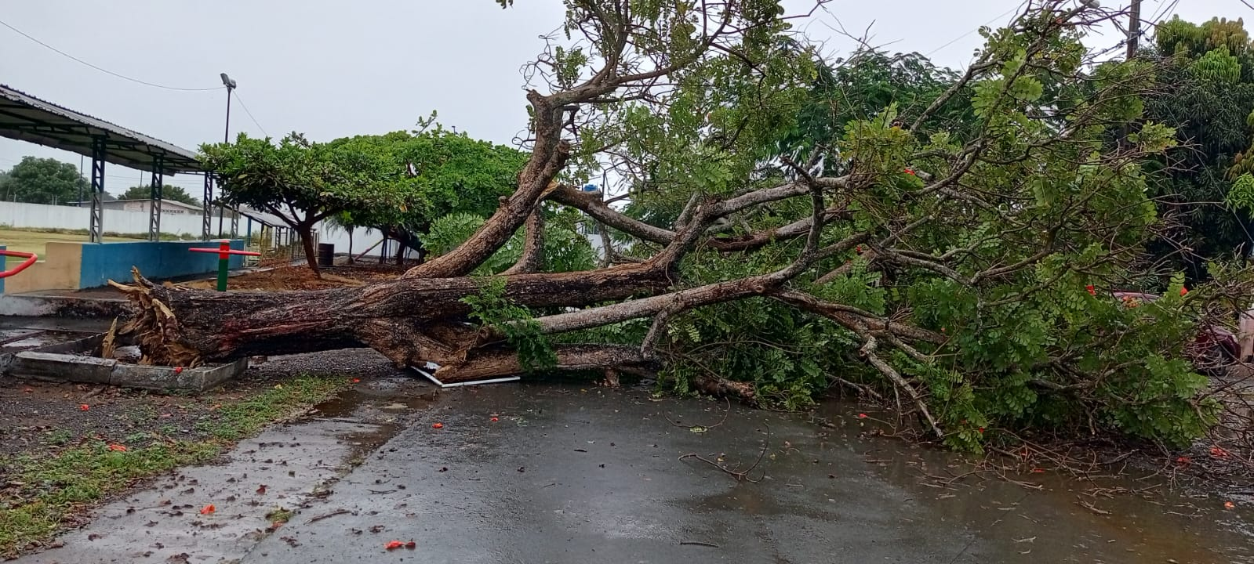

Slide 7
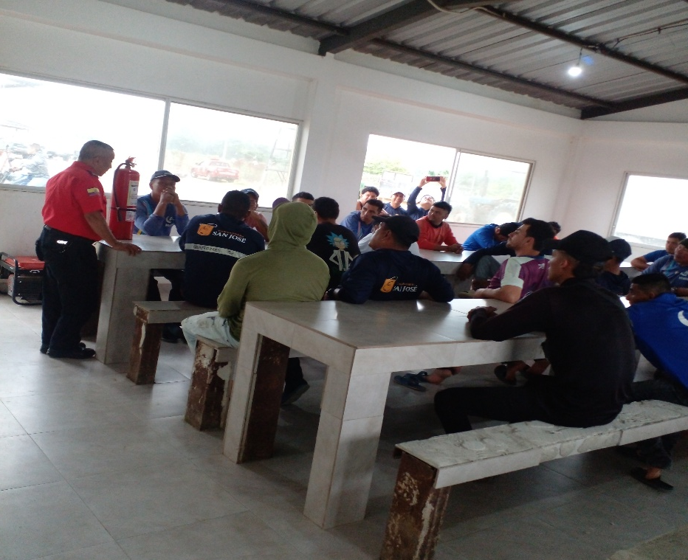
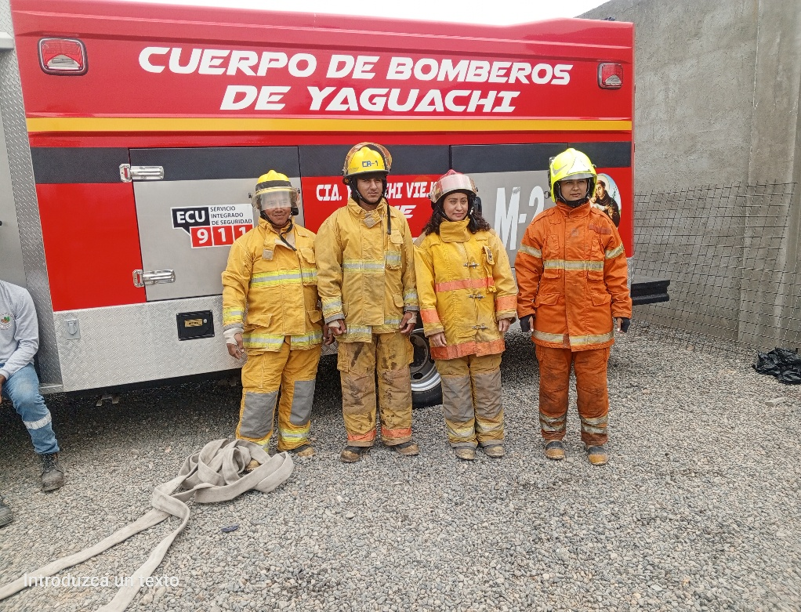
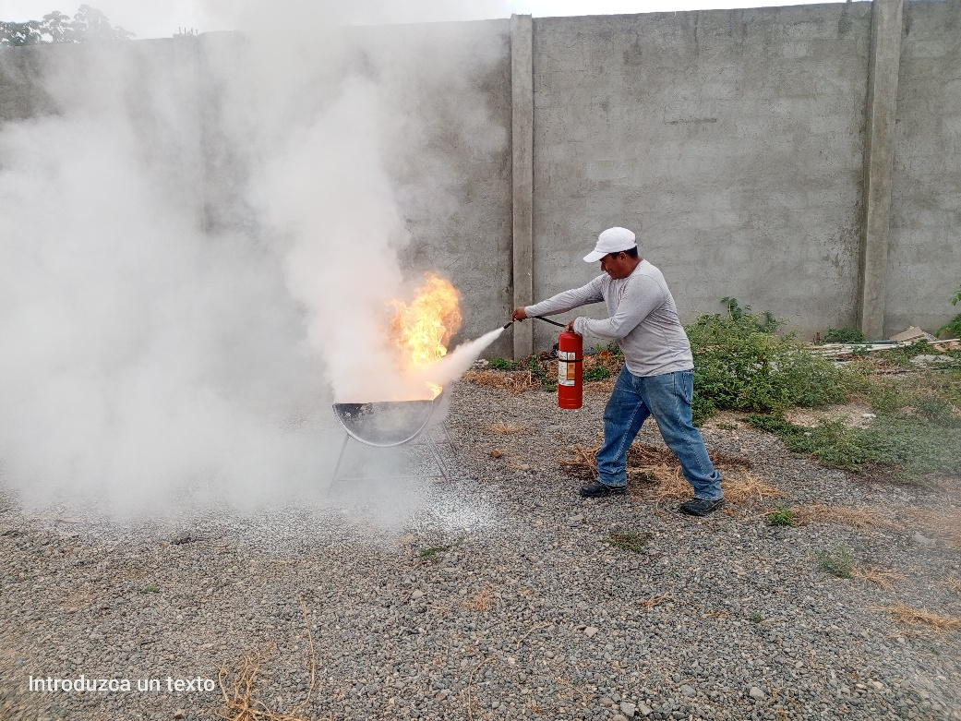
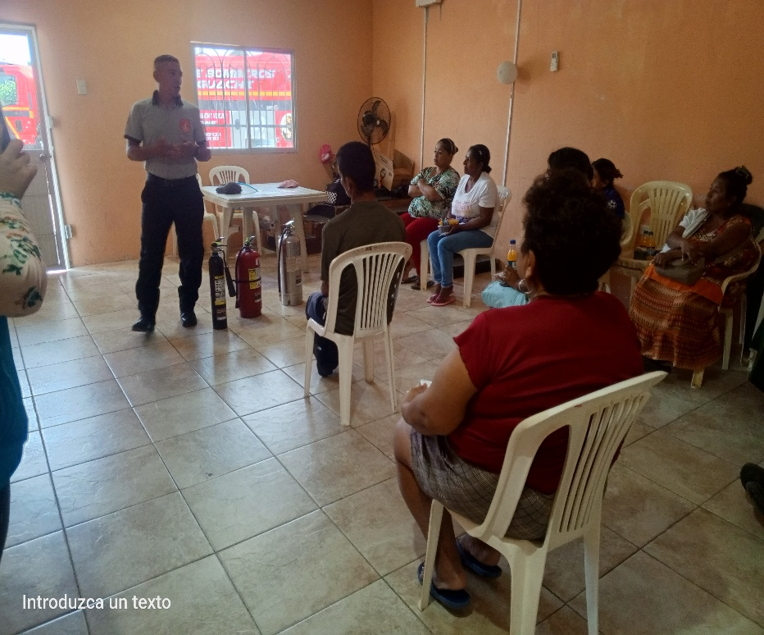

Slide 8

INSPECCIONES 2025
INSPECCIONES
RCTO. EL DESEO | 40
RCTO. VUELTA LARGA | 5
RCTO SAN FERNANDO | 2
VIA DURAN BOLICHE KM 18 | 5
RCTO. BUENOS AIRE # 1 | 9
RCTO. BUENOS AIRE # 2 | 6
RCTO. PAMPA DEL GUASMO | 2
RCTO. LA INMACULADA | 8
RCTO. NUEVA COLONIA | 5
RCTO. LA CHIQUITA | 6
RCTO. PTO. LA CHIQUITA | 2
RCTO. LA UNION | 5
RCTO. VILLA CARMEN | 5

Slide 9
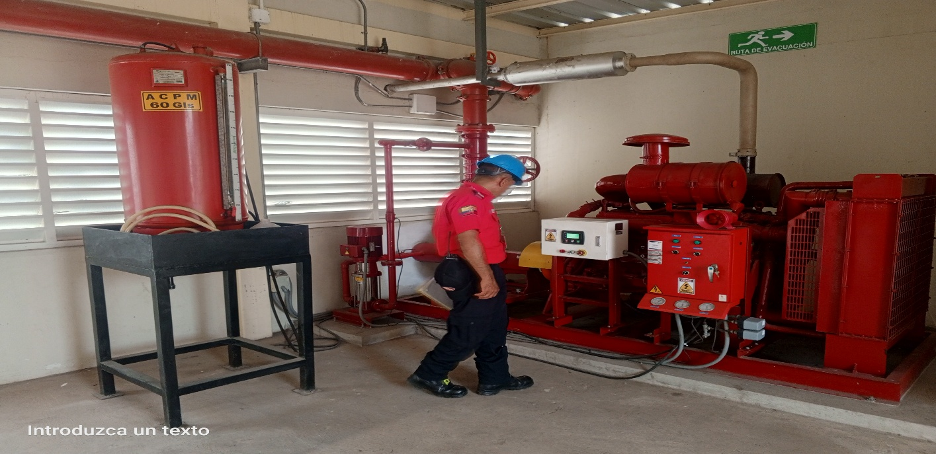
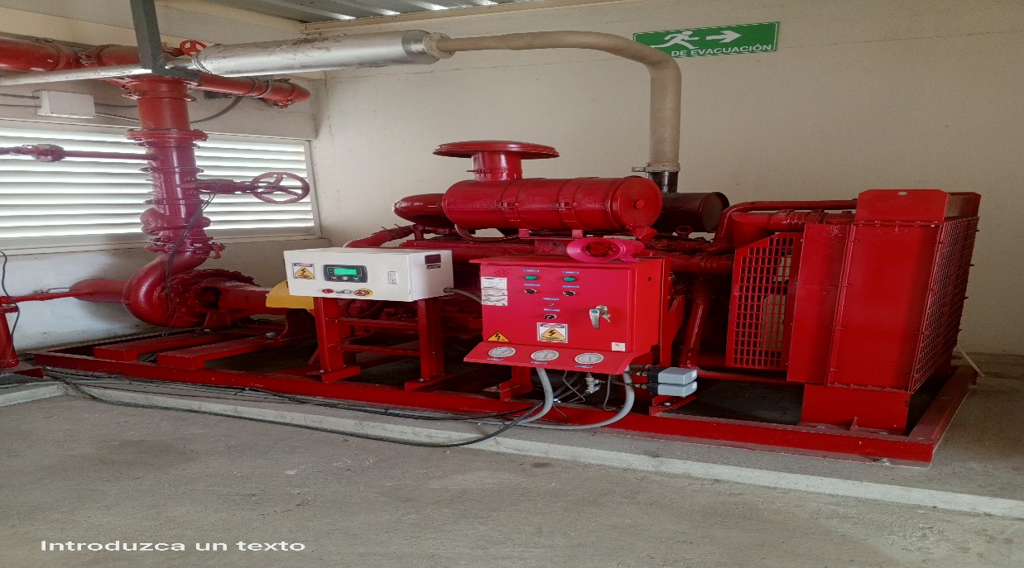
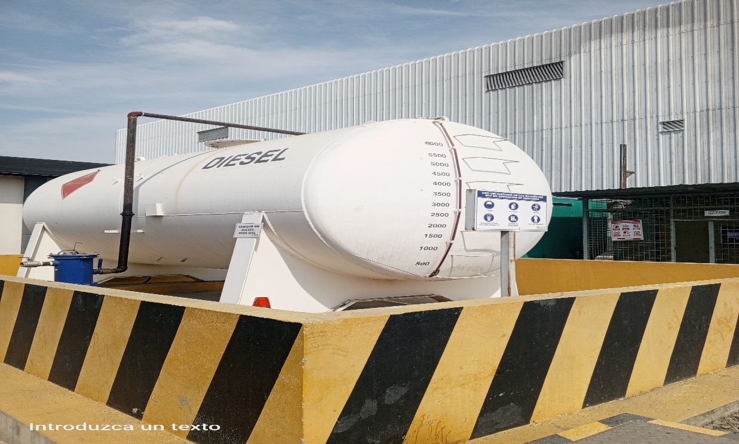
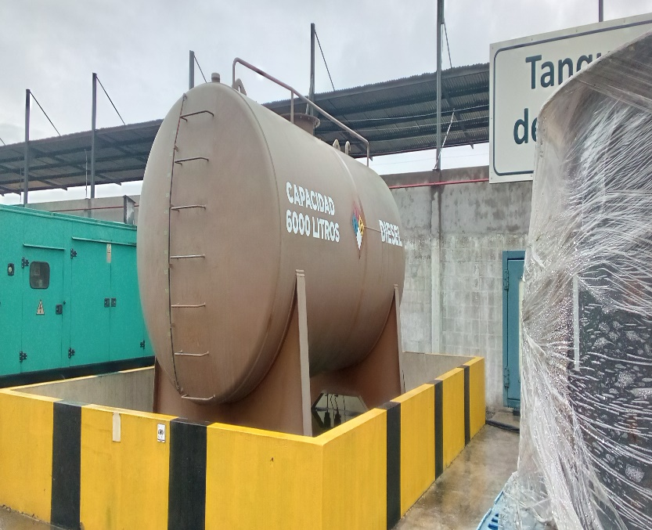

Slide 10
